Slide 1
6° ANO – ENSINO FUNDAMENTAL II
MATEMÁTICA
SECRETARIA MUNICIPAL DE EDUCAÇÃO E CULTURA DE ALFENAS
Clique aqui para continuar

Slide 2
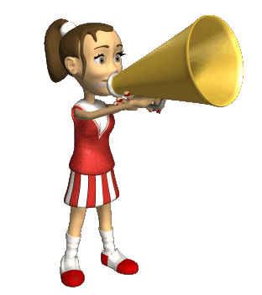
ATENÇÃO!!!
NÃO HÁ NECESSIDADE DE REALIZAR A IMPRESSÃO DESTE MATERIAL.
AS ATIVIDADES NÃO SÃO OBRIGATÓRIAS.
OS(AS) ALUNOS (AS) IRÃO REVER ESTAS ATIVIDADES NA VOLTA ÀS AULAS.
AOS PAIS, ALUNOS E/OU RESPONSÁVEIS;
Imagem disponível em: https://m.gifanimados.com/Gifs-Tecnologia/Animaciones-Equipos-Sonido/Megafonos/Animadora-Con-Megafono-90620.php
https://br.pinterest.com/pin/265571709265294874/
PRÓXIMA
ANTERIOR

Slide 3
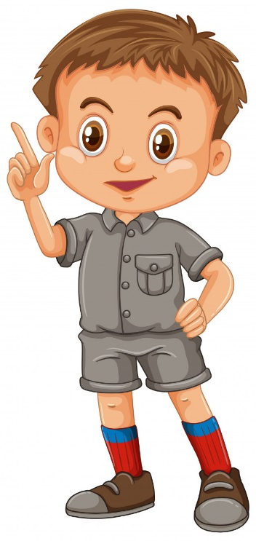
ALUNO,
COPIE O LINK ABAIXO PARA FAZER A LEITURA DA CARTILHA E RESOLVA AS ATIVIDADES PROPOSTAS.
Oi! Tudo bem? Esperamos que estejam todos bem! Está preparado para testar seus conhecimentos sobre Matemática? Preparamos algumas atividades para você nesse momento de pandemia e a cartilha ao lado com informações sobre o Coronavírus.
Resolva as atividades no
seu caderno.
Imagem disponível em: https://br.freepik.com/vetores-premium/menino-feliz-apontando-dedo_2178474.htm
Disponível em:
https://drive.google.com/file/d/1WoyueUThO-nxSdyKAnOOgd7SHI4m9jOE/view?fbclid=IwAR2VG49PA8Y8BeUoPEAimUSzWotsFsndPTF-A4I9ycLgx3X5dzbHh10FsdU
PRÓXIMA
ANTERIOR

Slide 4
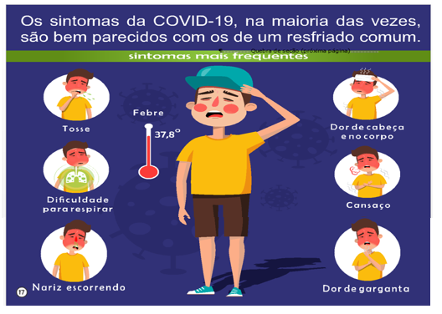
ATIVIDADES:
I- Veja o cartaz ao lado e resolva, no seu caderno,
a atividade a seguir:
Dos pontos assinalados na reta numérica abaixo,
qual deles melhor representa a temperatura indicada
no termômetro do cartaz ao lado?
Imagem disponível em: https://br.pinterest.com/alexsal92/gifs-de-caritas/
SUGESTÃO DE VÍDEOAULA PARA ESSA ATIVIDADE:
https://www.youtube.com/watch?v=CXeEpvJ2j1g
Copie o link acima para acessar a aula no youtube.
A
A
C
C
B
B
D
D
PRÓXIMA
ANTERIOR

Slide 5
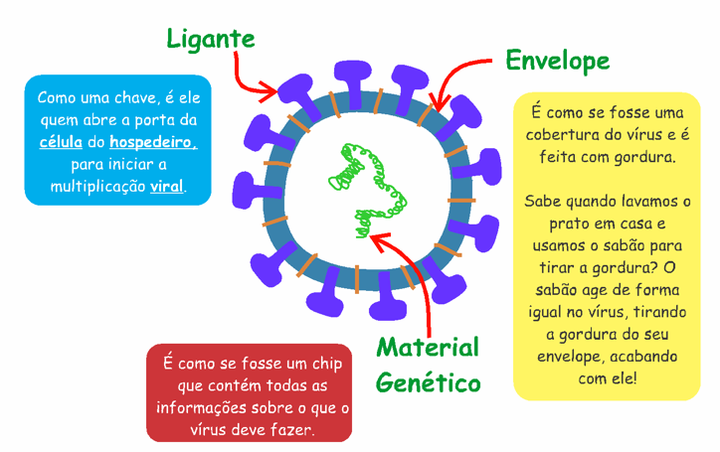
II- A imagem abaixo virou símbolo do coronavírus:
VOCABULÁRIO:
Ligante:qualquer molécula que se liga a uma proteína.
https://drive.google.com/file/d/1WoyueUThO-nxSdyKAnOOgd7SHI4m9jOE/view?fbclid=IwAR2VG49PA8Y8BeUoPEAimUSzWotsFsndPTF-A4I9ycLgx3X5dzbHh10FsdU
PRÓXIMA
ANTERIOR

Slide 6
II- Observa-se na imagem, do slide anterior, a presença de uma figura geométrica, que é a circunferência. A circunferência acima foi dividida em 12 partes iguais pelos ligantes (conforme indica a seta) .
Sabendo que a circunferência completa possui 360°, qual a medida, em graus, que distancia um ligante ao outro?
Responda em seu caderno
A
24°
B
30°
C
36°
D
45°
SUGESTÃO DE VÍDEOAULA PARA ESSA
ATIVIDADE:
https://www.youtube.com/watch?v=ZBGBw5MJM9Y
Imagem disponível em: https://br.pinterest.com/pin/828169818955578856/
Copie o link acima para acessar à aula
no youtube.
PRÓXIMA
ANTERIOR

Slide 7
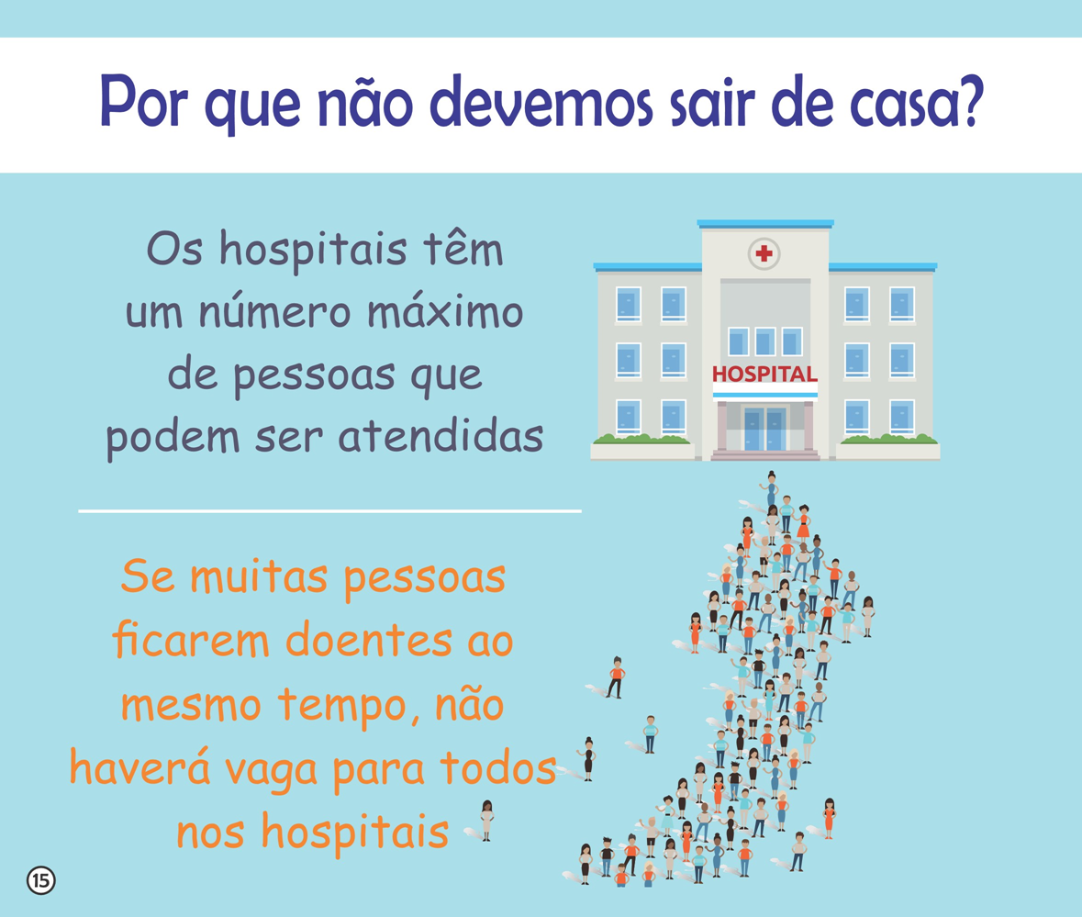
ATENÇÃO!!!
Sabendo-se que, num hospital há 2 quartos de
UTI, com 14 leitos em cada quarto, responda as
atividades III e IV.
III- Quantos leitos de UTI têm, ao todo, nesse hospital?
Imagem disponível em: https://tenor.com/es/ver/pensando-emoji-hmmm-ponder-thinking-gif-12225667
https://drive.google.com/file/d/1WoyueUThO-nxSdyKAnOOgd7SHI4m9jOE/view?fbclid=IwAR2VG49PA8Y8BeUoPEAimUSzWotsFsndPTF-A4I9ycLgx3X5dzbHh10FsdU
Responda em seu caderno
A
12
B
28
C
36
D
48
PRÓXIMA
ANTERIOR

Slide 8
IV- Dos leitos de UTI, citados na atividade anterior, 20 já estão ocupados por pacientes com doenças diversas. Se nessa cidade há 16 casos confirmados de coronavírus, necessitando de UTI, é correto afirmar que:
A
há vagas para atender somente 8 casos e faltarão 8 leitos.
há vagas para atender somente 10 casos e faltarão 6 leitos.
Responda em seu caderno
B
Imagem disponível em: https://br.pinterest.com/pin/702983823074492489/
C
há vagas para atender todos os 16 casos.
D
não há vagas para atender nenhum dos casos confirmados.
SUGESTÃO DE VÍDEOAULA PARA AS
ATIVIDADES III e IV:
https://www.youtube.com/watch?v=eVLzmZq1LVk&t=60s
Copie o link acima para acessar à aula
no youtube.
ANTERIOR

Slide 9
Confira os acertos:
Atividade 1: D
Atividade 2: B
Atividade 3: B
Atividade 4: A

Slide 10
Siga as dicas que você aprendeu e se cuide!
TCHAU!!!
Referência da imagem: https://br.pinterest.com/pin/388928117819787774/

